Slide 1
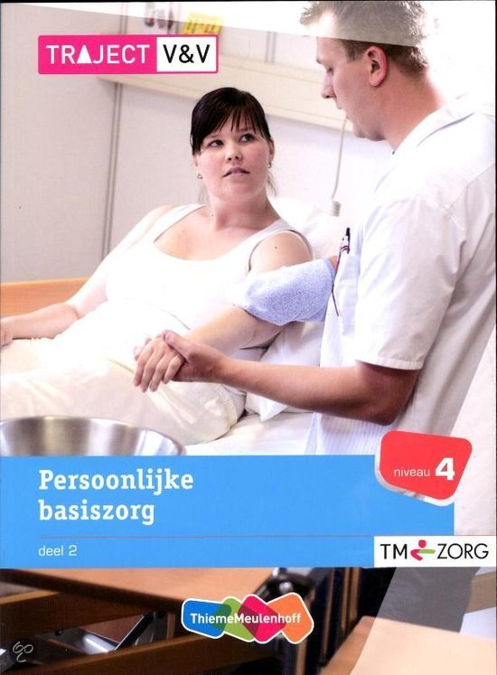
Dood in onze samenleving
Hoofdstuk 15 VVT
Persoonlijke Basiszorg 2
VP15
Verpleegkunde
Carin Hogenbirk
Mei 2016

Slide 2
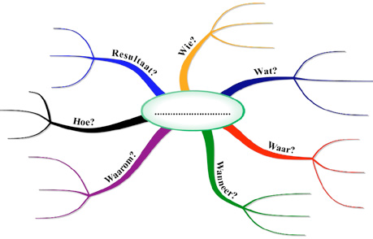
Opdracht
Maak met een groepje van 4 personen een mindmap omtrent sterven en rouw.
Hang de mindmap op en bespreek het in de klas

Slide 3
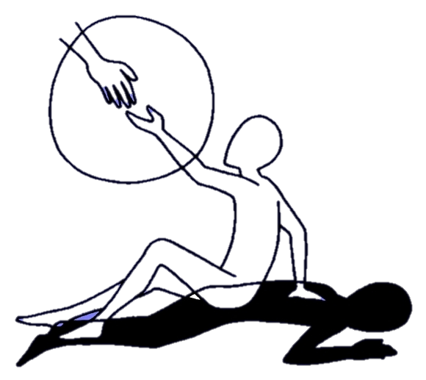
Mag je nog sterven?
Levensverwachting nu rond 80 jaar
1900 rond de 50 jaar
Hoge kindersterfte
Vorderingen medische wetenschap
Medicatie
Technologische mogelijkheden
Menswaardig sterven
Kwaliteit van leven
Ethische dilemma's

Slide 4
Waar kun je sterven
Thuis
Vrijwillige terminale zorg
Intensieve thuiszorg
Verpleeghuis
Ziekenhuis
Verzorgingshuis
Hospice

Slide 5
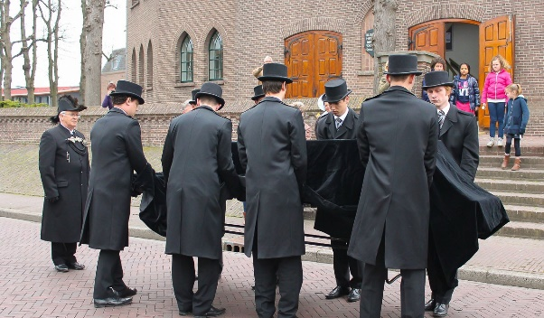
Wensen van stervende
Veel meer vooraf nagedacht hoe men wil sterven
Hoe wil men de uitvaart
Blijft nog wel in taboe sfeer
Sterven is uit onze maatschappij
Vroeger rouwkleding
Ramen blinderen
Buren en familie rouwden mee
Komt een kentering in

Slide 6
cultuur
Wij bannen sterven het liefst uit ons leven
Jong en gezond is de trend
Regie over leven
Regie over dood

Slide 7
Visie op dood
Dood is dood
Er is geen leven na de dood
Overgangsfase naar een volgend leven
Paradijs
Vuur
Kwaad is een beproeving wat in volgend leven beter moet/kan
Overgangsfase naar nieuwe vorm van leven
Wedergeboorte

Slide 8
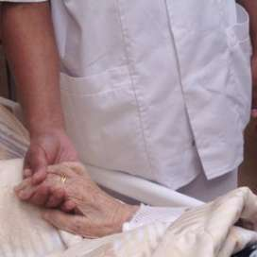
Rol van verpleegkundige
Mensen bijstaan
Angst reductie
Verdriet
Rust
Laatste wens
Pijn bestrijding
Comfort

Slide 9
Rol van verpleegkundige
Familie begeleiden
Angst reductie
Verdriet
Wat kan familie verwachten
Verandering ademhaling (Cheyne Stokes ademhaling)
Kleur
Alertheid
horen
Geestelijk verzorger inschakelen

Slide 10
Wensen/ behoefte
In overleg met zorgvrager wat stervende graag wil
Veel aanwezig zijn
Meer afstand
Vragen hoe het met familie gaat
Willen ze alleen zijn met strevende
Vragen beantwoorden
Arts inschakelen (indien gewenst)
Goede gastvrouw/-heer
Luisteren is horen wat er wordt gezegd.
Goed luisteren is horen wat er niet wordt gezegd.....

Slide 11
opdrachten
Blz. 169
1,2,3.
Neem voor de volgende les een aantal rouwadvertenties mee.

